Slide 1
ES ATBALSTS ZINĀŠANU PĀRNESES UN KONSULTĀCIJU PASĀKUMIEM 2024/2025
RAIMONDS BĒRMANIS
LLKC MEŽU KONSULTĀCIJU PAKALPOJUMU CENTRA DIREKTORS

Slide 2
ZIŅOJUMA SATURS
Apmācības meža īpašniekiem
Mežu apmeklējumi
Konsultāciju pakalpojumi
Meža konsultantu sistēmas stiprināšana ES valstīs

Slide 3
APMĀCĪBAS MEŽA ĪPAŠNIEKIEM
LAP 2014. - 2020. apakšpasākums
«Profesionālās izglītības un prasmju apguves pasākumi»
Apmācības no 2023. gada decembra līdz 2024. gada 22. novembrim:
43 mācību grupas (Kurzeme 13, Zemgale un Sēlija 15, Vidzeme 11 un Latgale 4)
Pieprasītākās tēmas:
Meža atjaunošana un ieaudzēšana CO₂ piesaistei, meža reproduktīvais materiāls;
Savvaļas dzīvnieku slimības, medījuma gaļas higiēna un pārtikas drošība (arī post mortem mācības);
Jaunaudžu kopšana nākotnes meža ražības un noturības palielināšanai;
Pamatzināšanas meža apsaimniekošanas uzsākšanai;
Dabai tuvināta meža apsaimniekošana.
780 mācību dalībnieki – meža īpašnieki, mednieki, meža nozarē nodarbinātie.

Slide 4
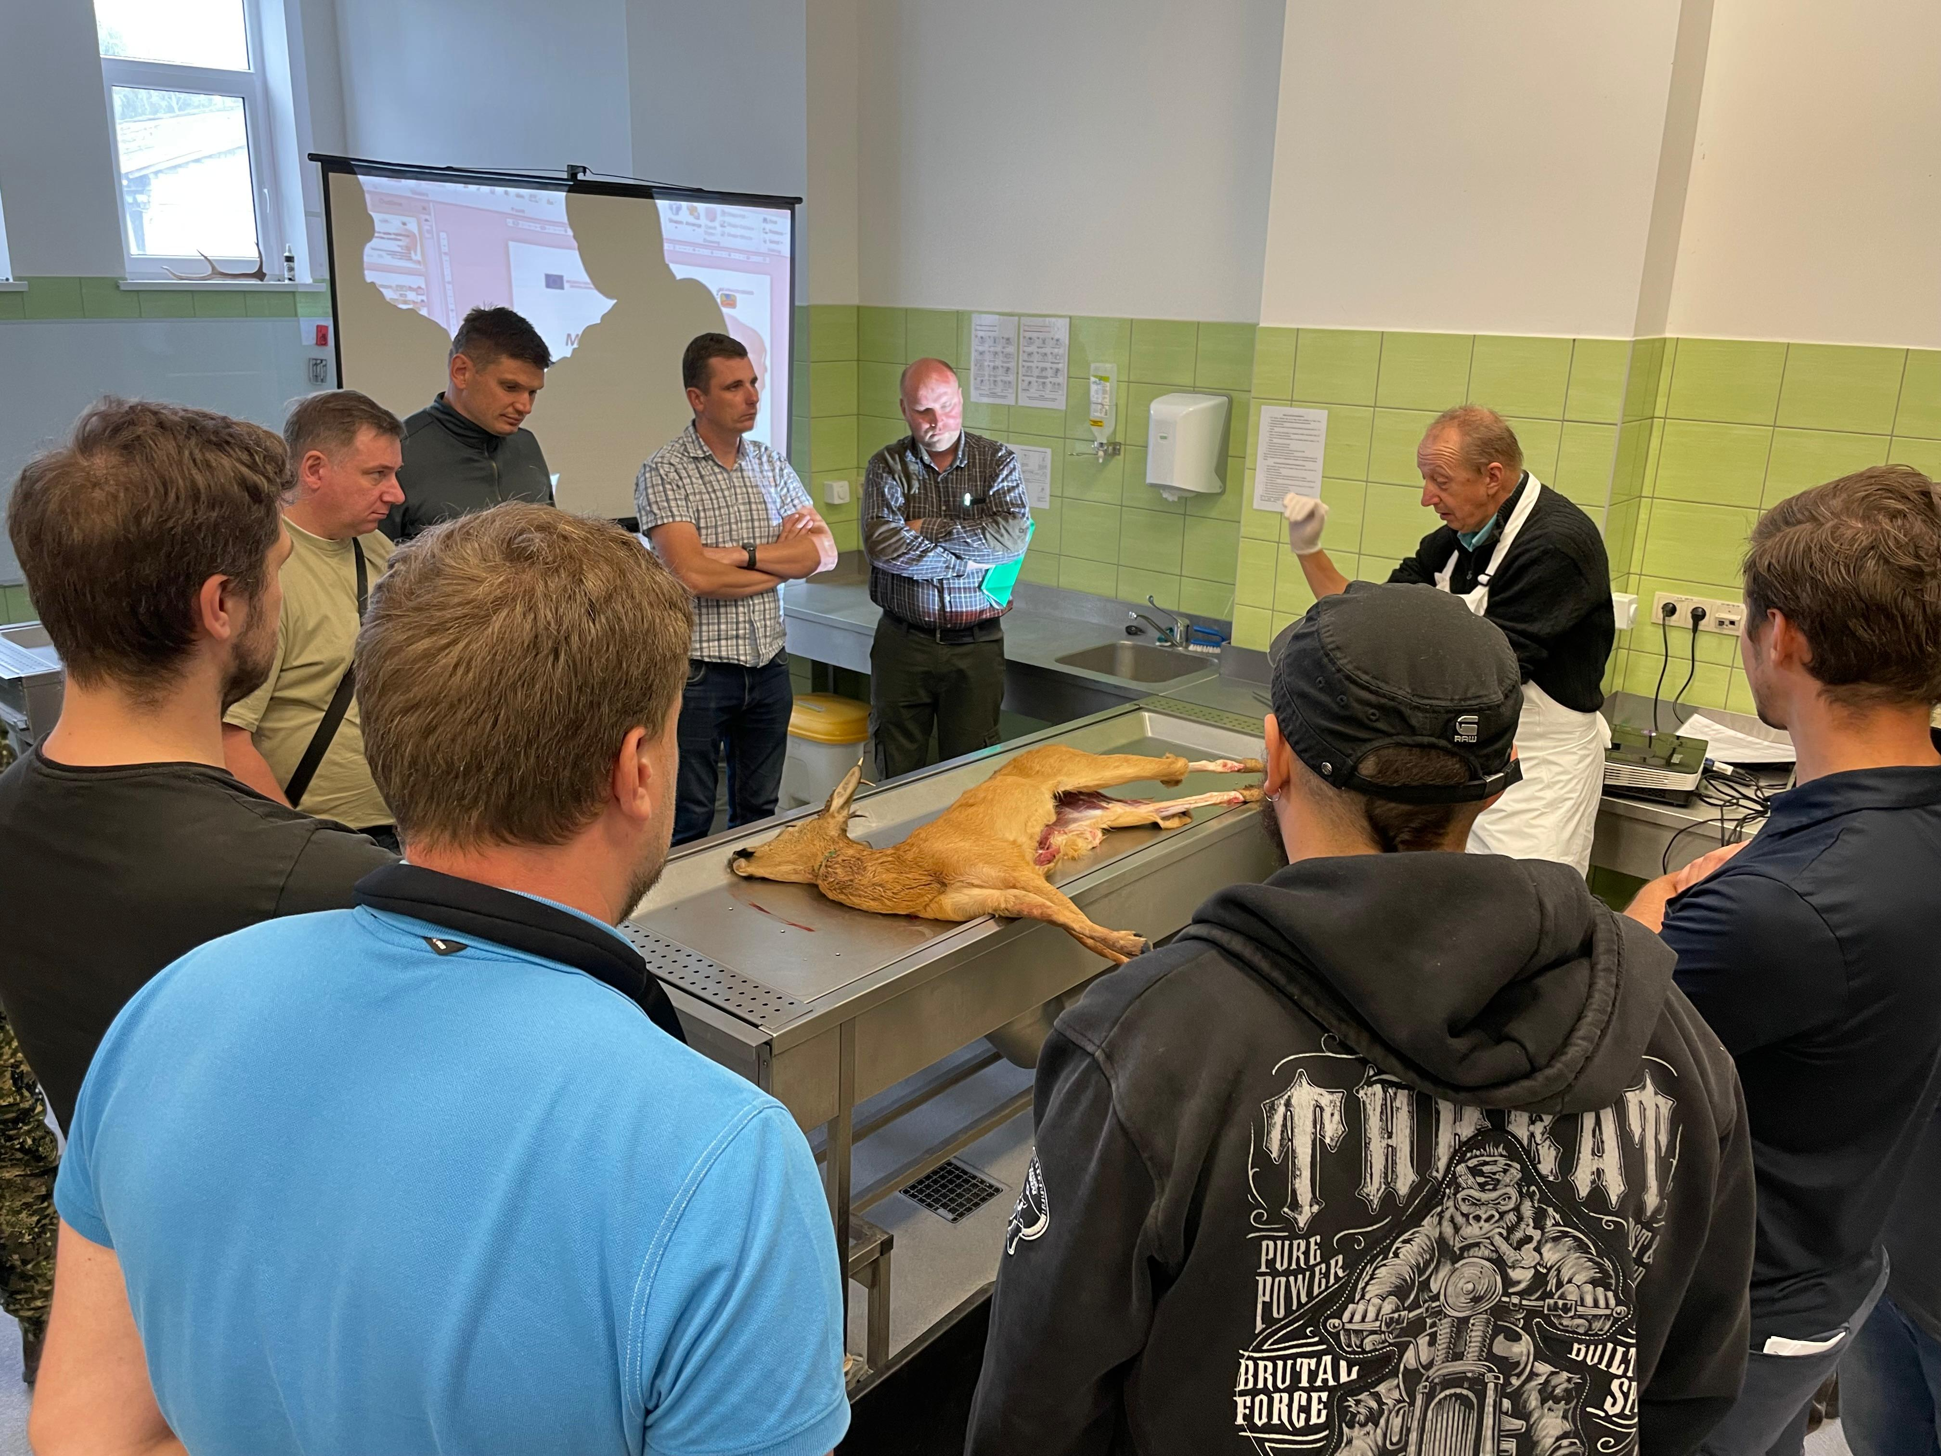
APMĀCĪBAS MEŽA ĪPAŠNIEKIEM
Savvaļas dzīvnieku slimības, medījuma gaļas higiēna un pārtikas drošība
Apmācību ilgums: 16 h, t.sk. 10 h teorija, 6 h praktiskās nodarbības.
Lektori zinoši speciālisti no Pārtikas un veterinārā dienesta, apmācību praktiskā daļa norisinās medību māju dīrātavās, veicot medījuma pirmapstrādi.
Apmācību kurss izpelnījies lielu ieinteresētību no mednieku puses, it sevišķi jaunajiem medniekiem.
Informācija par pārtikas higiēnu, medījuma paraugu iesniegšanu pārbaudei, pareizu paraugu noņemšanu, un arī kā pareizi veikt pirmapstrādi medījumam. Svarīgi atpazīt un pārzināt riskus attiecībā uz pārtikā lietojamo medījamo dzīvnieku produkciju un spēt izvērtēt nomedītā dzīvnieka veselību.
Sertifikāts par apmācību apguvi apliecina zināšanas vai II apmācību līmenis
(pēcnāves apskates prasmes) pieļauj medījuma gaļas nodošanu tirdzniecībā.
Dalībnieki uzskata, ka šādas mācības būtu obligāti jāapgūst katram praktizējošam
medniekam.

Slide 5
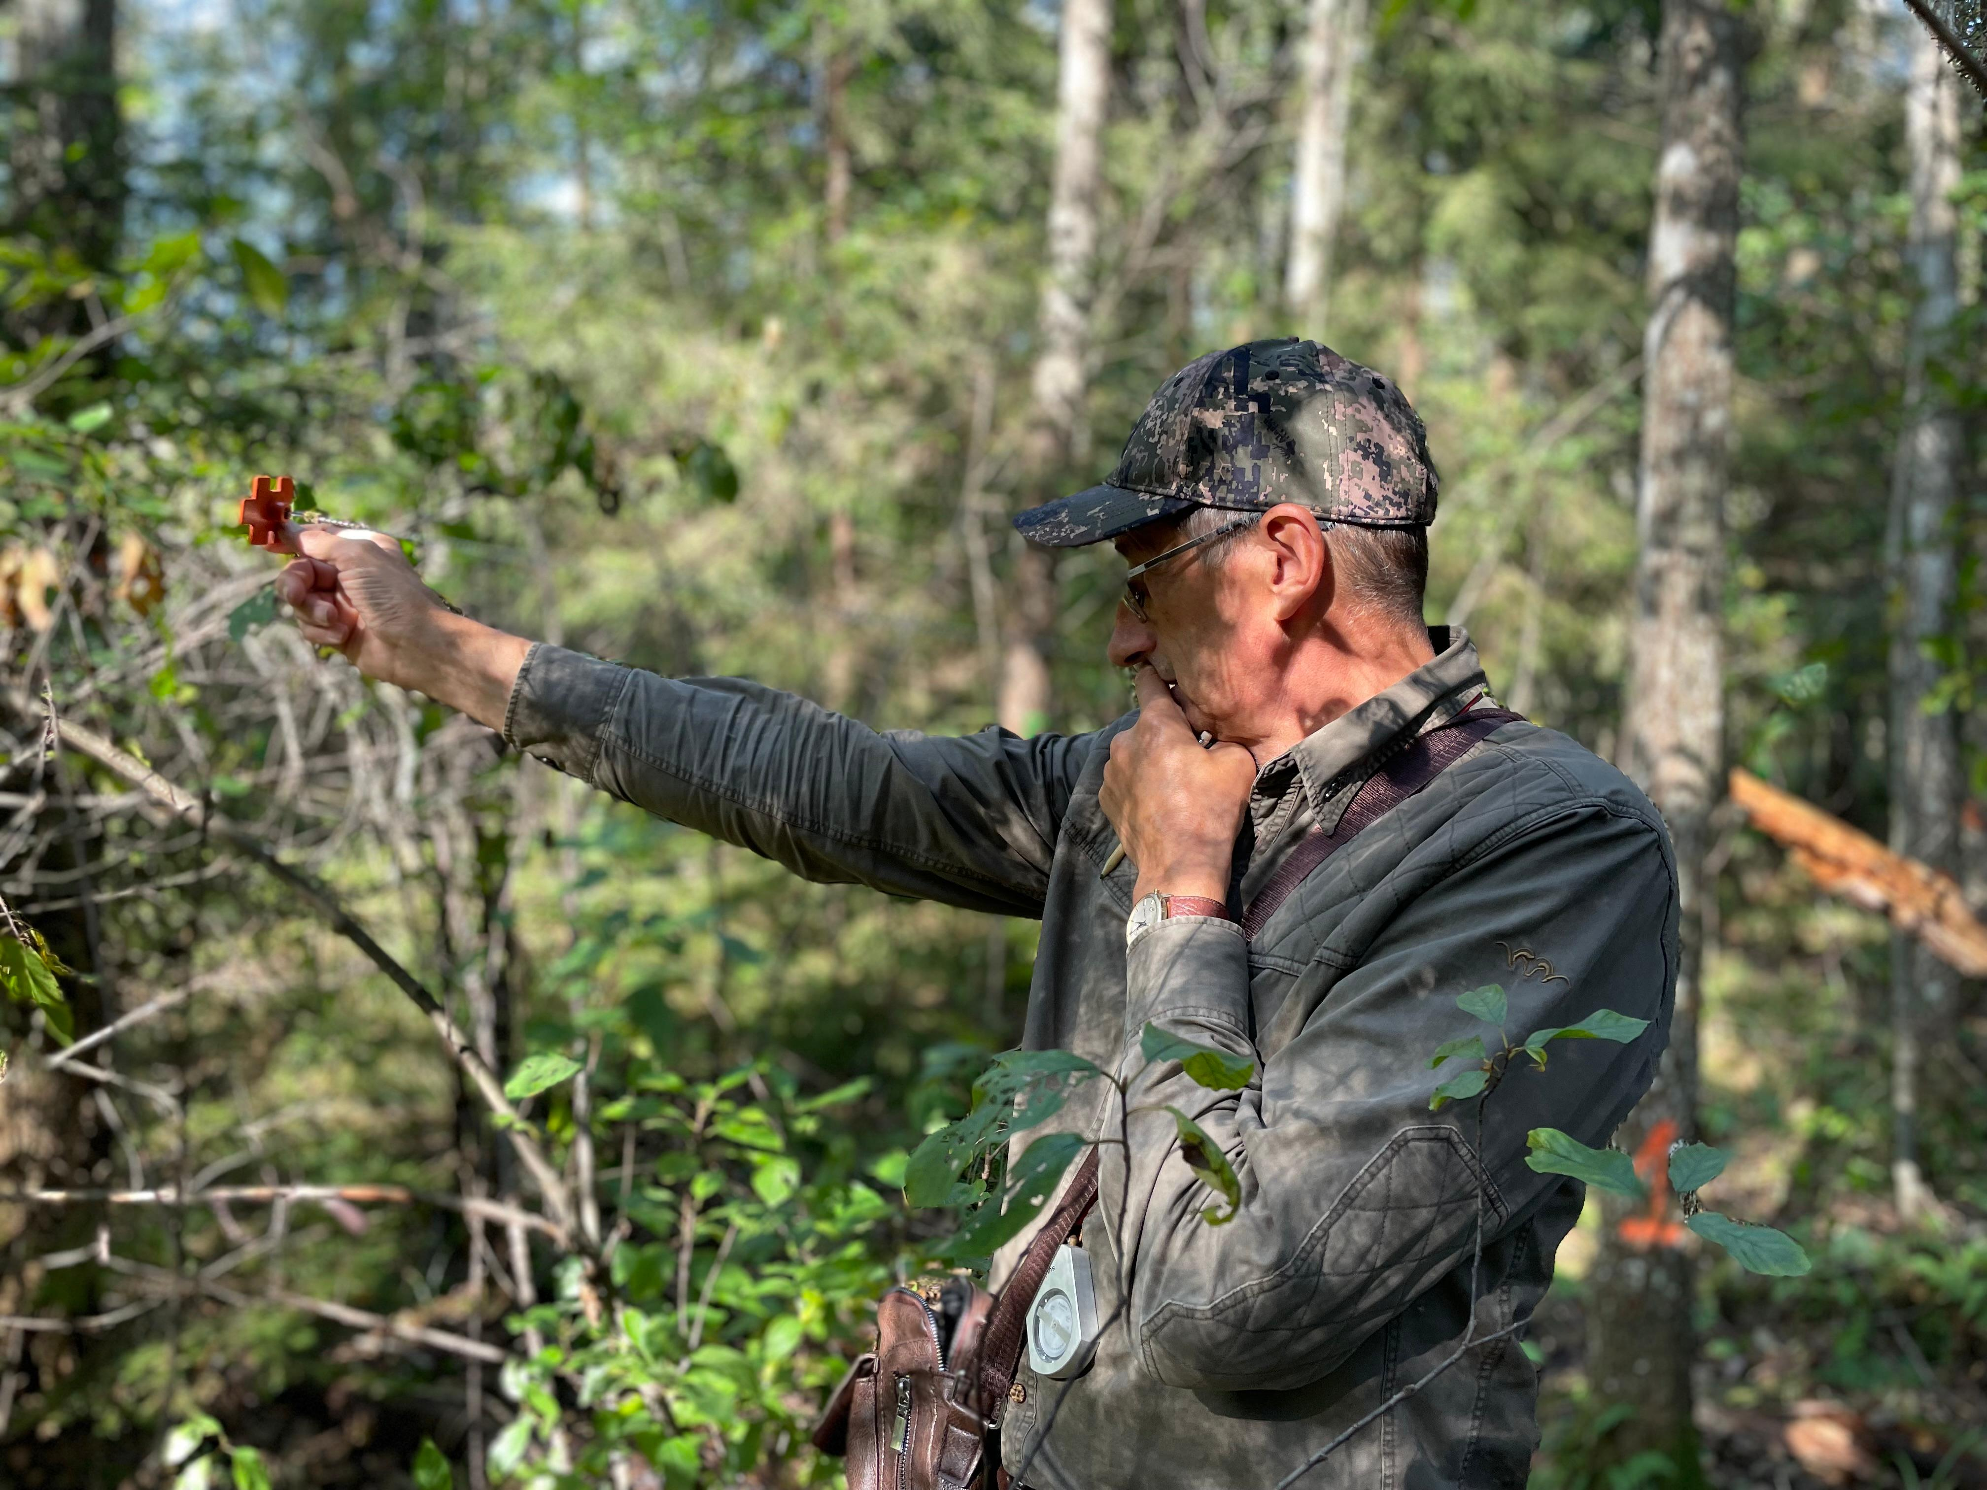
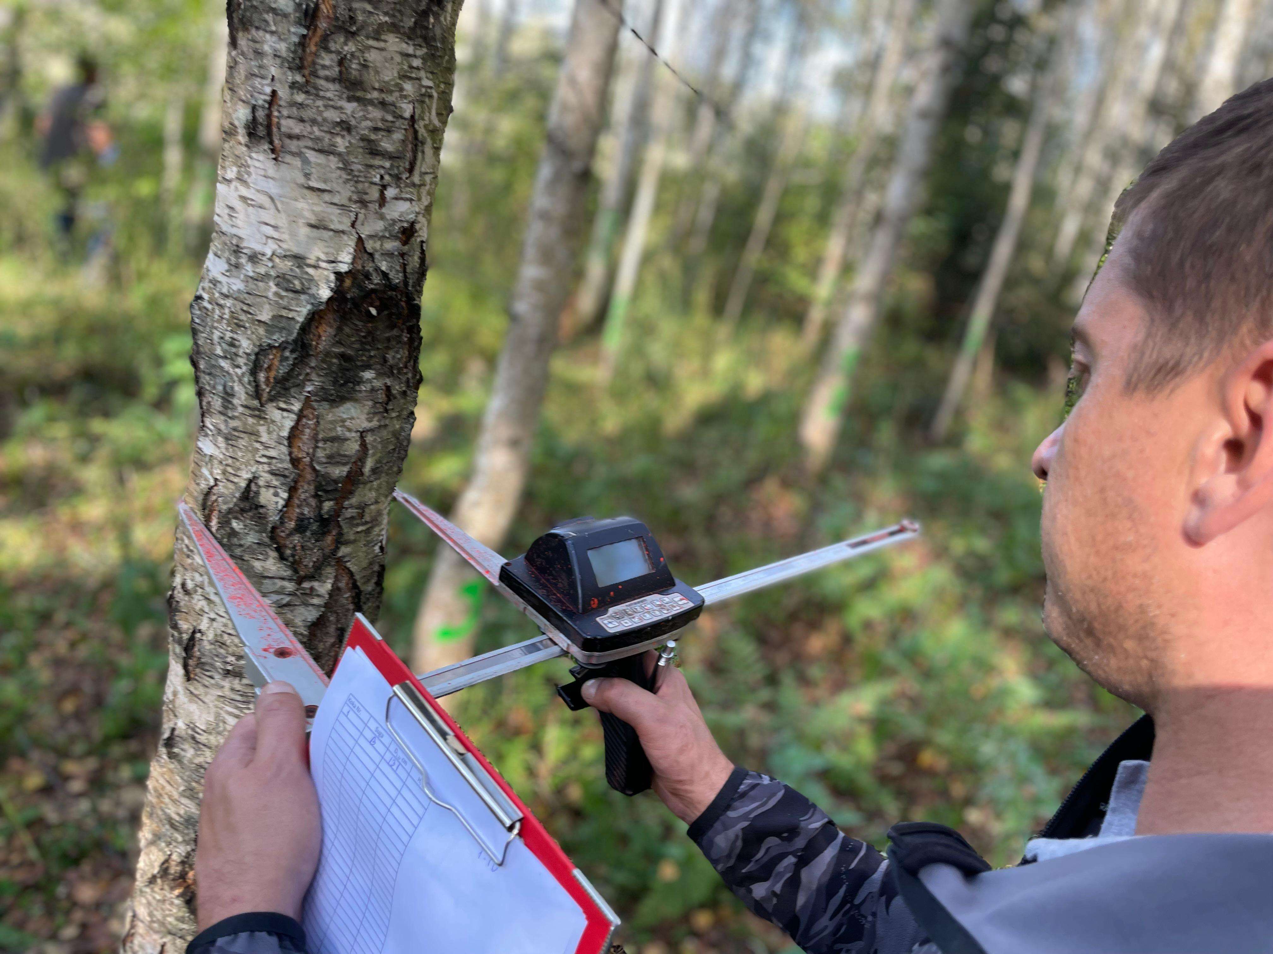
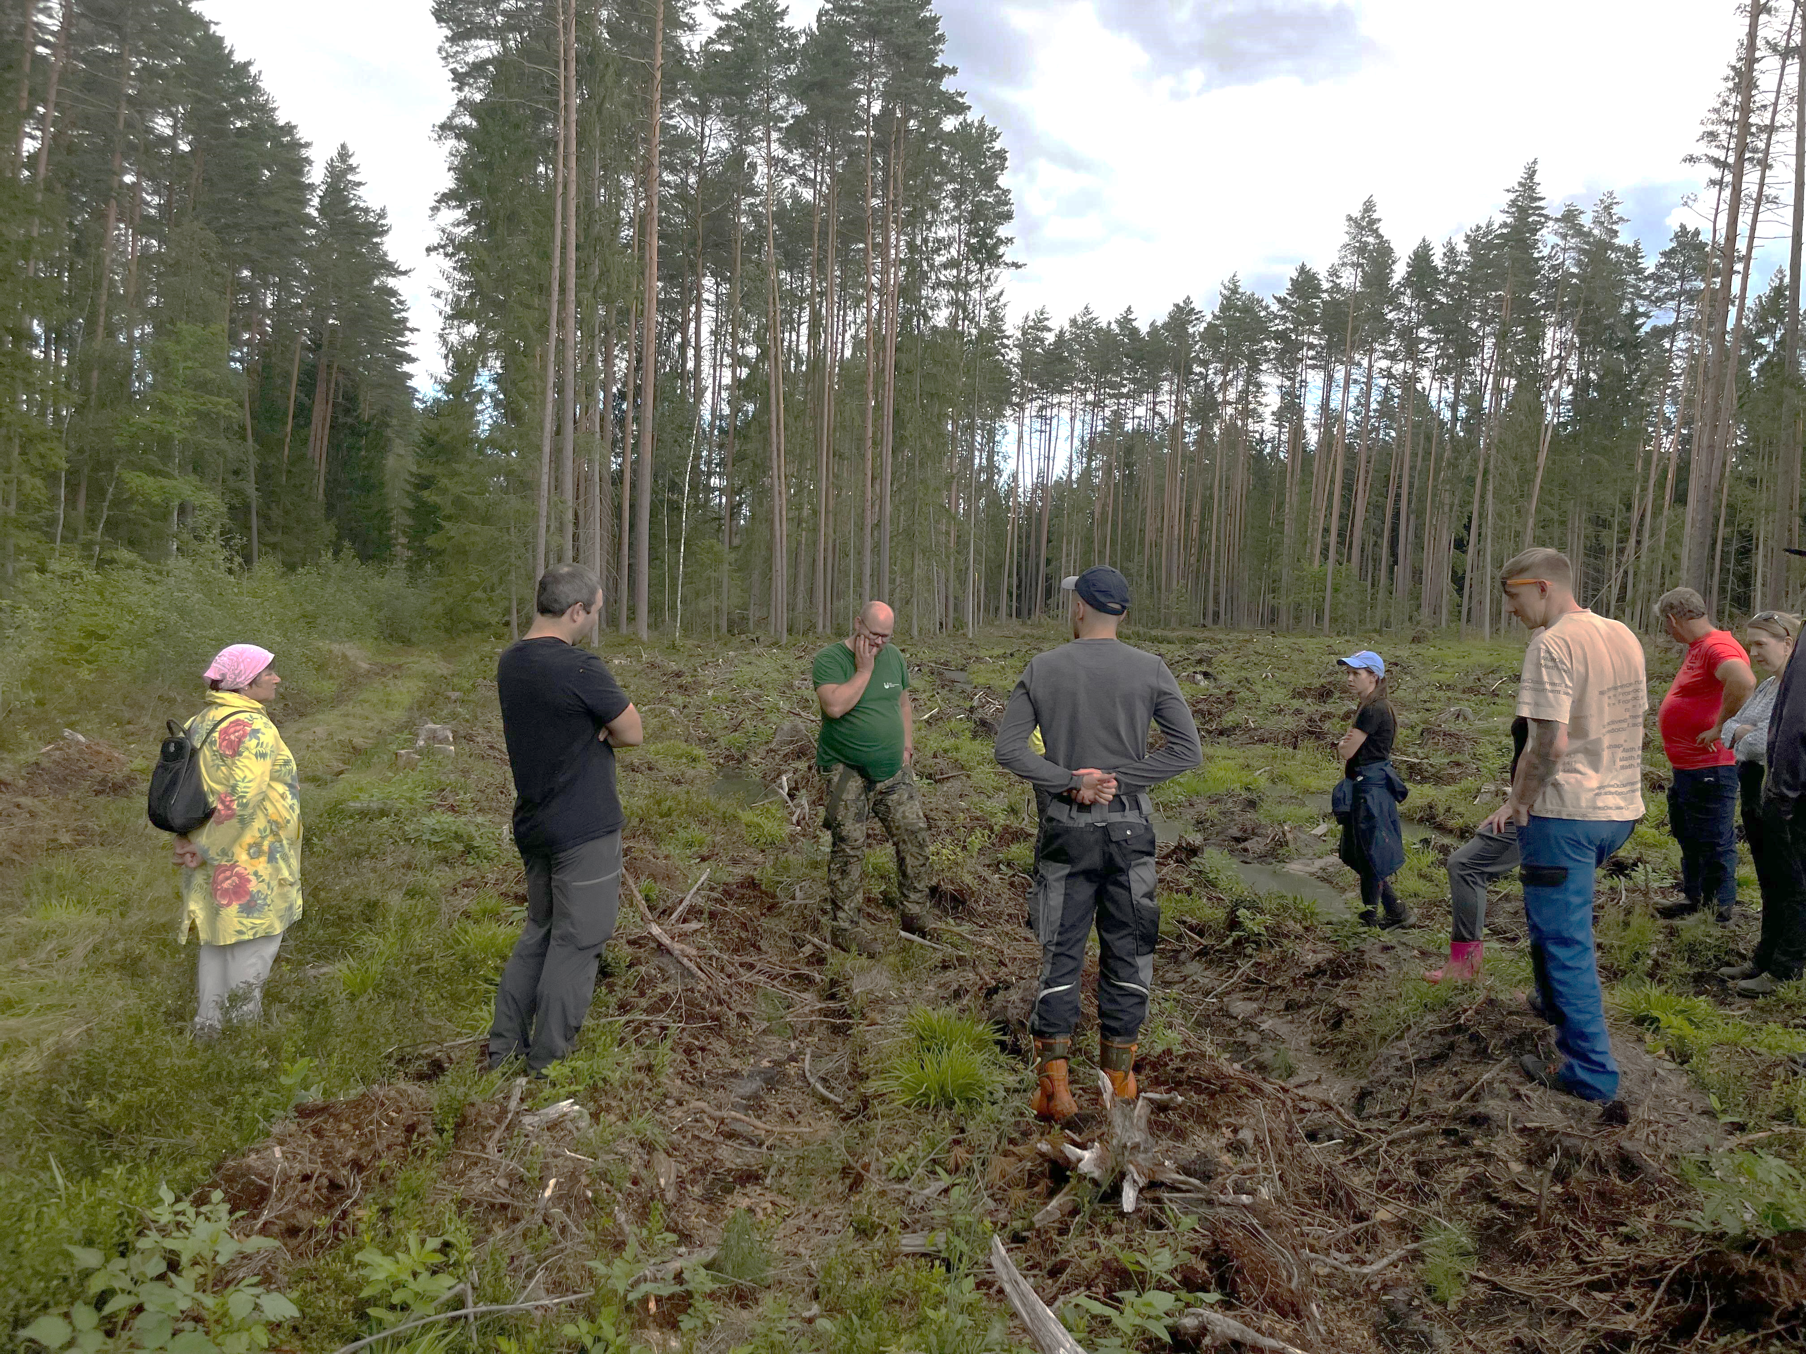
APMĀCĪBAS MEŽA ĪPAŠNIEKIEM
Pamatzināšanas meža apsaimniekošanas uzsākšanai
Pamatzināšanas meža apsaimniekošanas uzsākšanai
Apmācību ilgums: 40 h, t.sk. 24 h teorija un 16 h praktiskās apmācības.
Lektori – MKPC, LBTU, PDF, VMD, Silava un citi nozares speciālisti
Apmācību kursa mērķauditorija – jaunie meža īpašnieki, kuri pārņem vai manto meža īpašumu, vai arī to iegādājušies.
Lekciju kursa galvenie temati - meža tipoloģija, meža inventarizācija, galvenie mežaudžu parametri, normatīvo aktu prasības meža apsaimniekošanā, meža audzēšanas riski, to mazināšanas iespējas, meža atjaunošanas veidi, augsnes sagatavošana, arī galvenās koku un krūmus sugas, augājs un citi noderīgi temati mežsaimniecības pamatos.
Praktiskajās nodarbībās veic mežaudzes parametru noteikšanu, meža slimību, kaitēkļu atpazīšana mežā, iepazīstas ar meža atjaunošanas darbiem, jaunaudžu aizsardzības pasākumiem un praktiski veic galvenajā cirtē saglabājamo struktūru izvēli.

Slide 6
APMĀCĪBAS MEŽA ĪPAŠNIEKIEM
LAP 2014. - 2020. apakšpasākuma
«Profesionālās izglītības un prasmju apguves pasākumi» ietvaros
Apmācības tiek īstenotas līdz 2025. gada 30. septembrim.
Plānots īstenot vēl tādas mācību grupas, kā:
Meža apsaimniekošana kā uzņēmējdarbības veids, kooperācijas iespējas meža īpašniekam (praktiskās nodarbības ārzemēs);
Meža ekosistēmas pakalpojumi, integrācija meža apsaimniekošanā.
Mācības tiek organizētas piesaistot vieslektorus no LBTU Meža un vides zinātņu fakultātes, Pārtikas un veterinārā dienesta, Valsts meža dienesta, Dabas aizsardzības pārvaldes, kā arī mežzinātniekus un citu institūciju speciālistus. Apmācību projekts tiek īstenots sadarbībā ar Latvijas Biozinātņu un tehnoloģiju universitāti (LBTU).

Slide 7
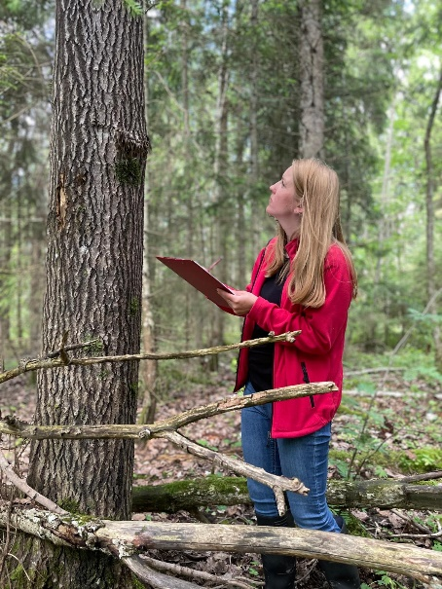
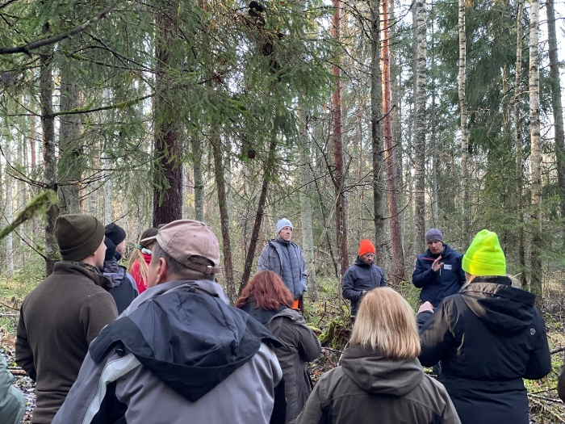
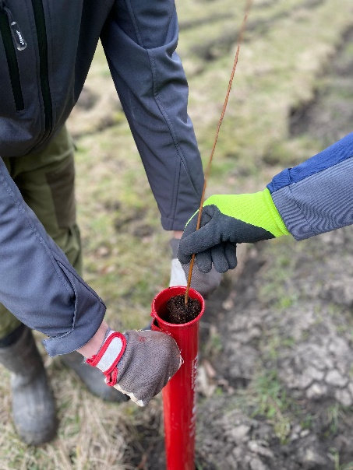
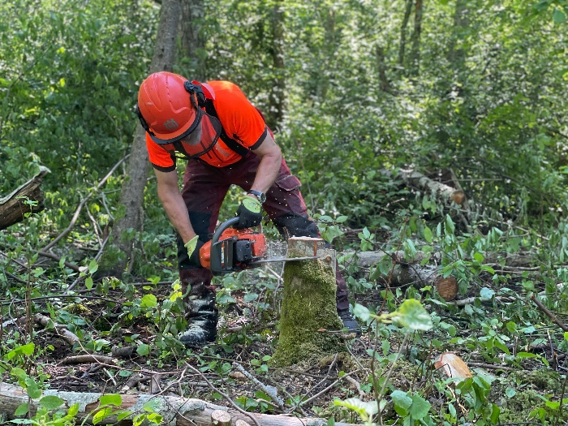
APMĀCĪBAS MEŽA ĪPAŠNIEKIEM
Informācija par MKPC plānotajām mācībām pieejama LLKC mājaslapā, sadaļā "Mežsaimniecība" apakšsadaļā "Apmācības": https://new.llkc.lv/lv/nozares/mezsaimnieciba-apmacibas/apmacibas
Par plānotajām mācībām interesēties sev tuvākajā MKPC reģionālajā nodaļā vai rakstot apmacibas@mkpc.llkc.lv, vai zvanot uz tālr. 26352648

Slide 8
MEŽU APMEKLĒJUMI LATVIJĀ, 2024. gadā
LAP 2014-2020 apakšpasākuma “Atbalsts saimniecību un mežu apmeklējumiem” ietvaros
Skaitliskie rezultāti:
8 mežu apmeklējumu grupas
160 mežu apmeklējuma dalībnieki – meža īpašnieki, mednieki, meža nozarē nodarbinātie
TOP 3 tēmas:
Meža apsaimniekošanas metodes aizsargājamās dabas teritorijās, sertificētu mežu apsaimniekošana
Tehnikas un tehnoloģiju izmantošana privāto mežu apsaimniekošanā;
Meža apsaimniekošanas prakses pielāgošana klimata izmaiņām, mežaudžu klimatizturība, svešzemju sugu ieaudzēšanas potenciāls

Slide 9
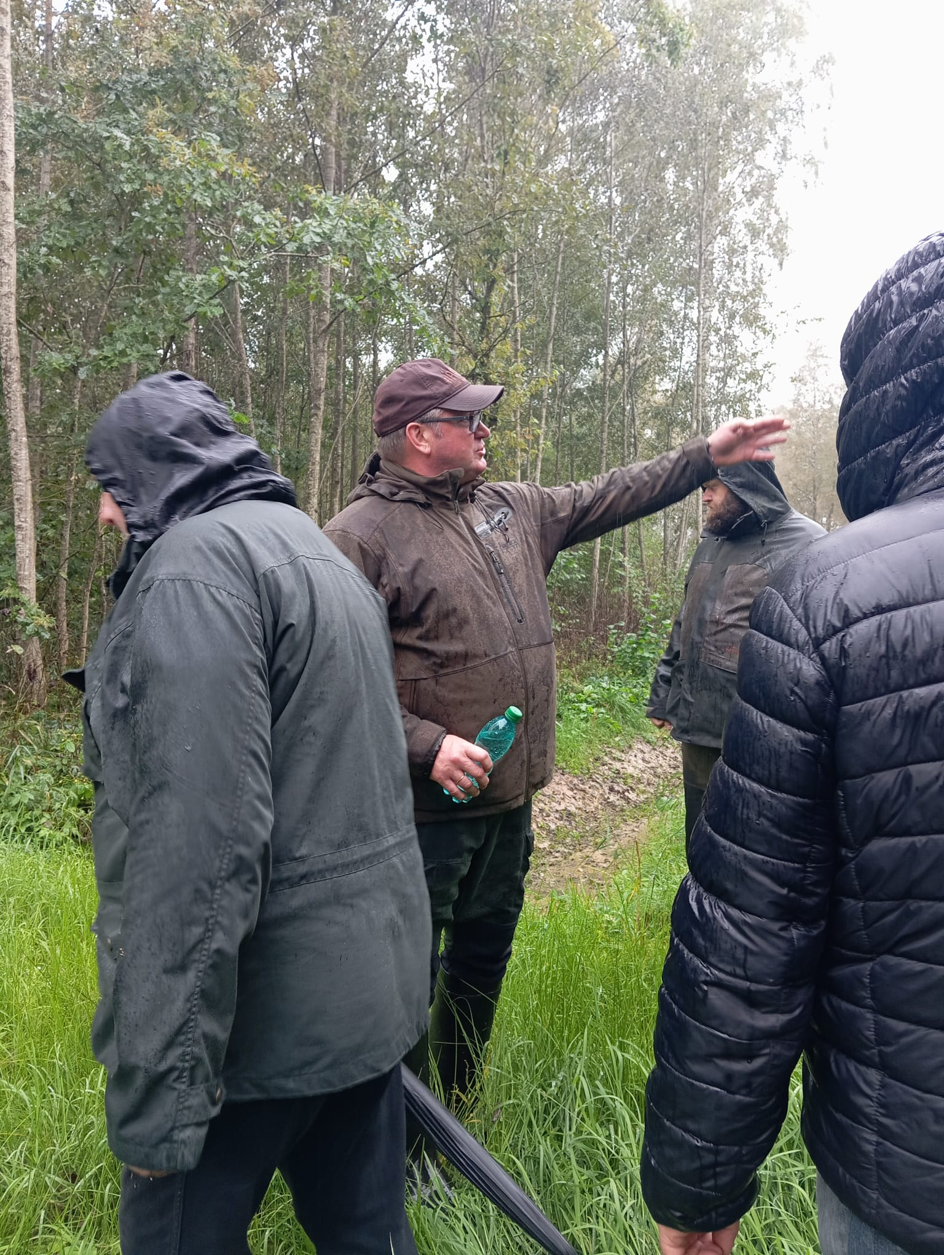
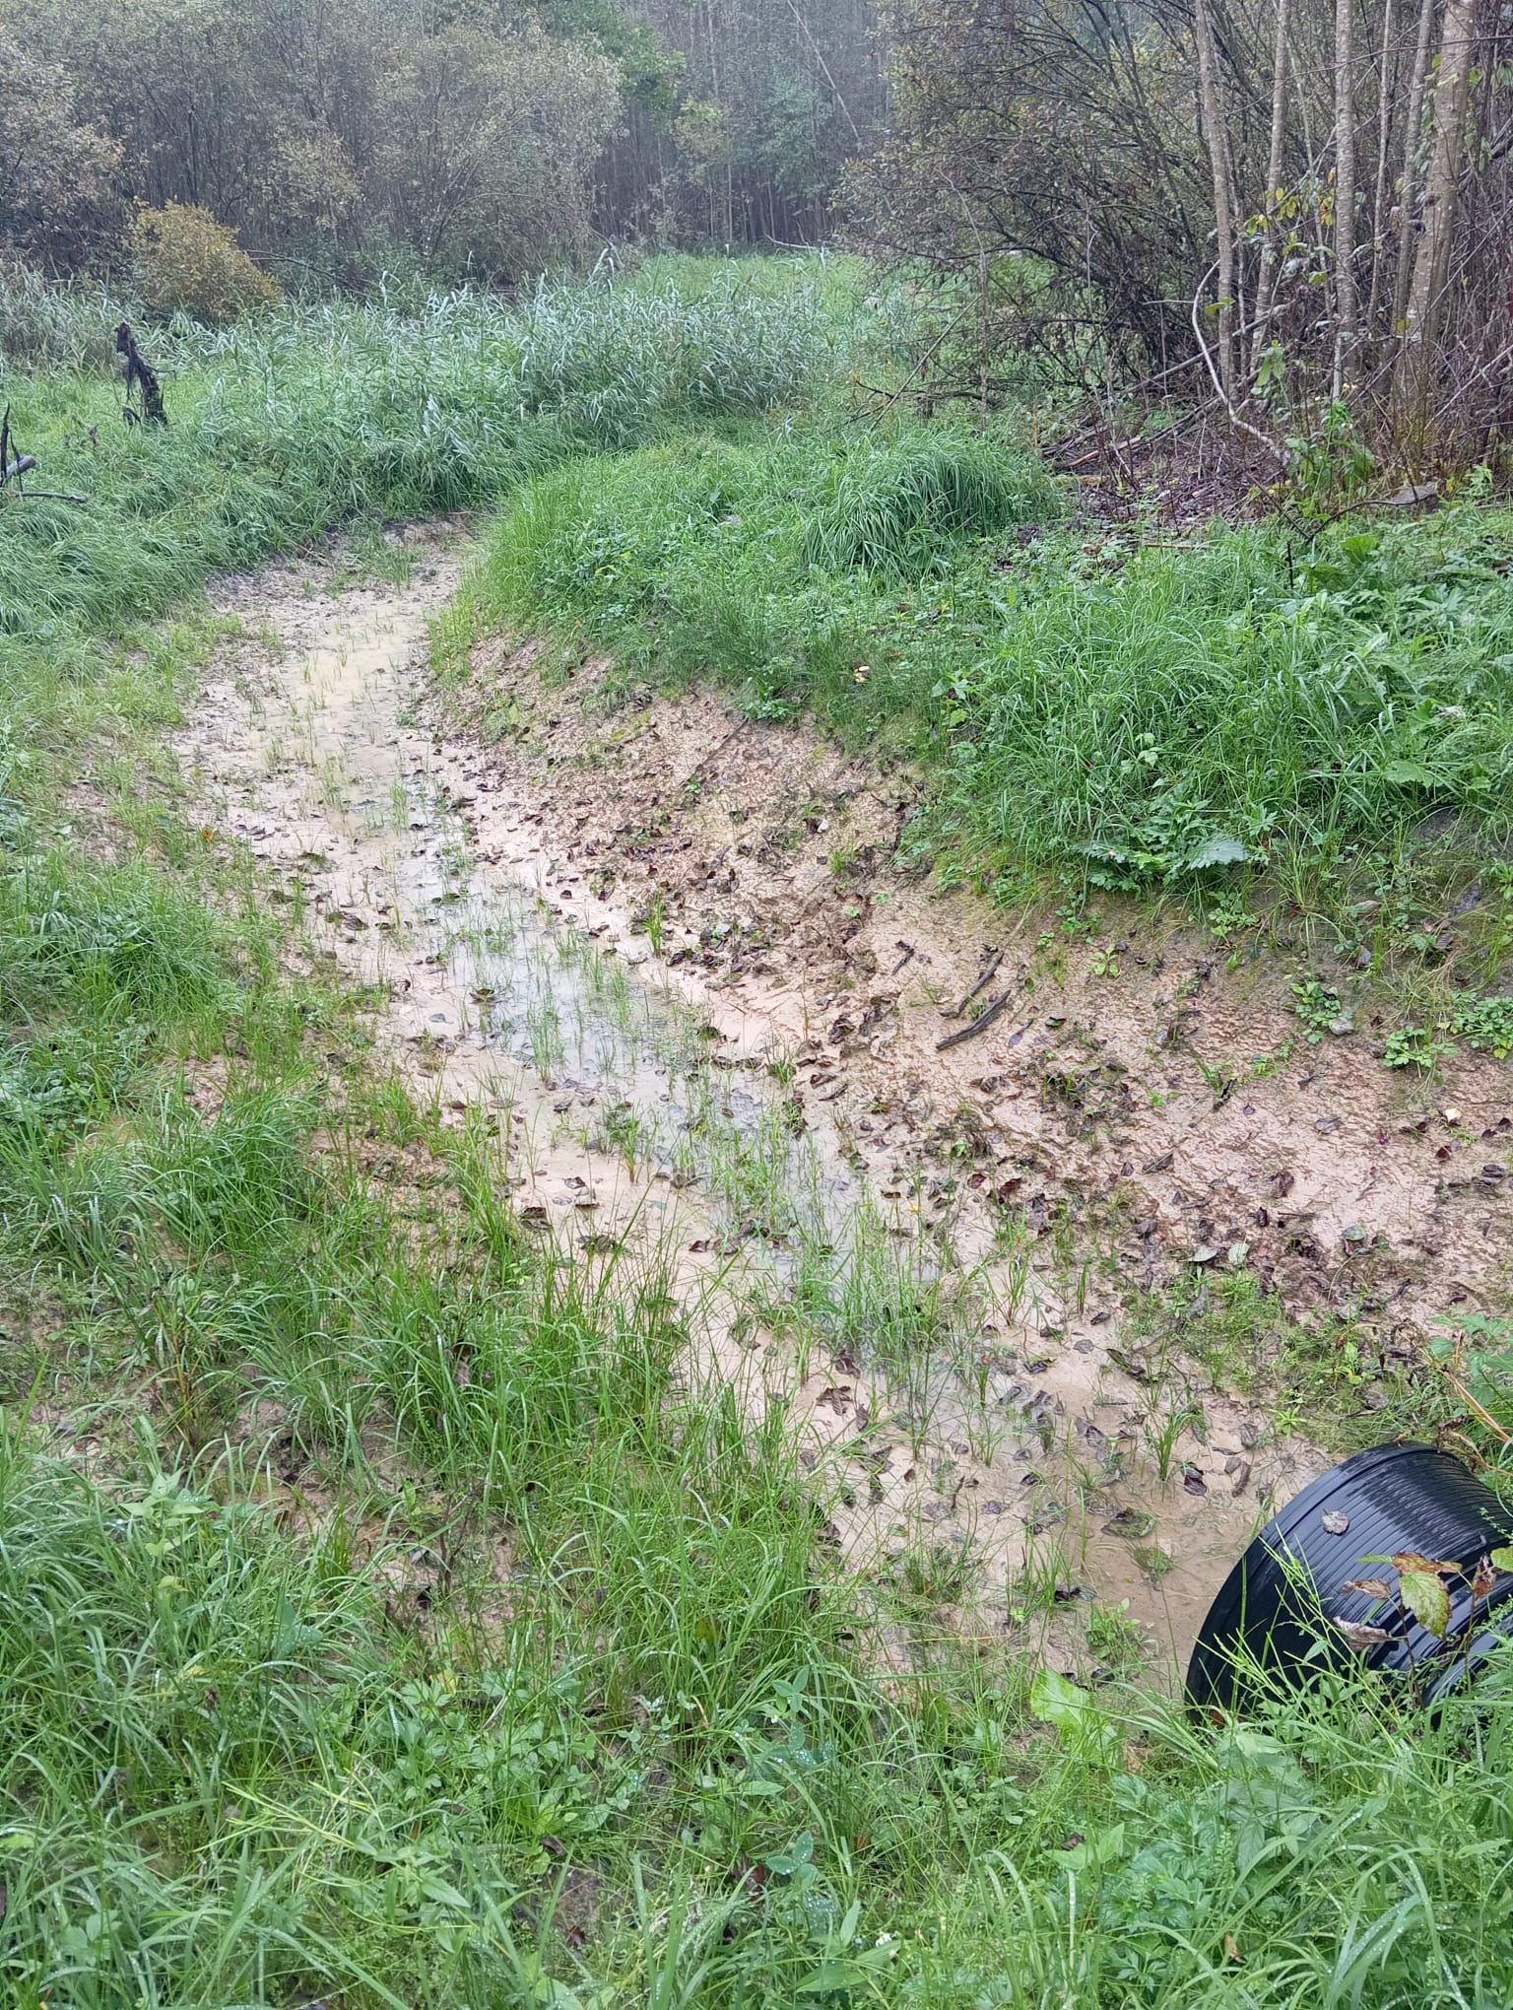
MEŽU APMEKLĒJUMI LATVIJĀ, 2024. gadā
Tehnikas un tehnoloģiju izmantošana privāto mežu apsaimniekošanā,
2024. gada septembris, Valle
Meža meliorācijas sistēmas uzturēšanas un atjaunošanas darbi meža īpašumā «Planči», kā arī mazgabarīta meža tehnikas izmantošana saimniecībā «Brūklenes».
Mežu apmeklējumi ir lieliska iespēja izzināt citu meža īpašnieku pieredzi meža apsaimniekošanā - veiksmes stāsti, neveiksmes, vienlaikus dibinot jaunus savstarpējos kontaktus sadarbībai un pieredzes apmaiņai.
Apmeklējumu dalībnieki ir ne tikai meža īpašnieki, bet arī nozares speciālisti no privātā un valsts sektora, kooperatīva biedri un mednieki.

Slide 10
MEŽU APMEKLĒJUMI ĀRVALSTĪS, 2024. gadā
LAP 2014-2020 apakšpasākuma “Atbalsts saimniecību un mežu apmeklējumiem” ietvaros
Skaitliskie rezultāti:
4 mežu apmeklējumu grupas
80 mežu apmeklējuma dalībnieki – meža īpašnieki, mednieki, meža nozarē nodarbinātie
Īstenotie ārzemju mežu apmeklējumi:
29.10.-02.11.2024. Portugāle, Meža apsaimniekošanas metodes aizsargājamās dabas teritorijās, sertificētu mežu apsaimniekošana, sadarbībā ar 2BFOREST;
22.09.-26.09.2024. Itālija, Meža apsaimniekošanas prakses pielāgošana klimata izmaiņām, mežaudžu klimatu izturība, svešzemju sugu ieaudzēšanas potenciāls, sadarbībā ar Corpo Forestale;
8.09.-14.09.2024. Vācija, Meža ekosistēmu pakalpojumu attīstīšana meža teritorijā, iekļaujot tirdzniecības plūsmu, sadarbībā ar Wald und Holz NRW;
27.08.-30.08.2024. Somija, Tehnikas un tehnoloģiju izmantošana privāto mežu apsaimniekošanā, sadarbībā ar Tapio.

Slide 11
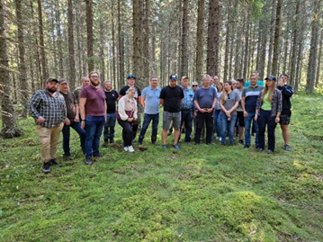
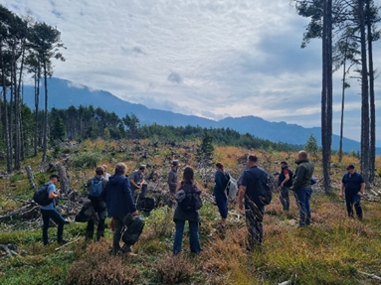
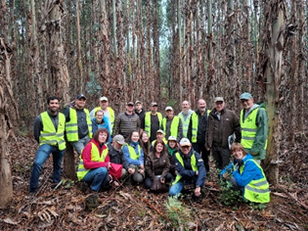
MEŽU APMEKLĒJUMI
Mežu apmeklējumi tiek īstenoti līdz 2025. gada 30. septembrim.
Informācija par MKPC plānotajiem mežu apmeklējumiem pieejama LLKC mājaslapā, sadaļā "Mežsaimniecība" apakšsadaļā "Mežu apmeklējumi":
https://new.llkc.lv/lv/nozares/mezsaimnieciba-apmacibas/mezu-apmeklejumi
Par plānotajiem mežu apmeklējumiem interesēties sev tuvākajā MKPC reģionālajā nodaļā vai rakstot esmeralda.kalderauska@mkpc.llkc.lv, vai zvanot uz tālr. 26352648

Slide 12
INDIVIDUĀLAS ES LĪDZFINANSĒTAS KONSULTĀCIJAS MEŽA ĪPAŠNIEKIEM
LAP 2014.-2020. apakšpasākuma “Atbalsts konsultāciju pakalpojumu izmantošanas veicināšanai” esošās kārtas ietvaros pieejamas no 2023. gada septembra līdz 2025. gada 30. septembrim;
Konsultāciju galvenās tēmas:
dabisko dzīvotņu, savvaļas faunas un floras aizsardzība mežā;
savvaļas putnu aizsardzība mežā;
meža apsaimniekošana ūdens objektu un purvu aizsargjoslās);
Papildjautājumi, kuri saistīti ar meža zemes apsaimniekošanas ekonomiskajiem un ekoloģiskajiem rādītājiem:
meža īpašuma apsekošana; apsaimniekošanas ieteikumi; konsultācijas per meža kaitēkļiem un slimībām; cirsmu novērtēšana galvenajā cirtē; cirsmu stigošana, skiču sagatavošana ūdens objektu un purvu aizsargjoslās; konsultācijas ES projektu jautājumos.
Periodā no 2023. gada septembrim līdz šim brīdim MKPC sniegtās konsultācijas ir saņēmuši 414 meža īpašnieki, no kuriem 98 % ir meža īpašnieki fiziskas personas;
Vairums klientu atzīmē, ka par KP uzzināja no radiniekiem/paziņām, MKPC konsultantiem vai caur informatīvo izdevumu “Čiekurs”.

Slide 13
ES LĪDZFINANSĒTO KONSULTĀCIJU RAKSTUROJUMS
80% meža īpašnieki konsultāciju ietvaros saņēma arī konsultācijas par meža apsaimniekošanas ekonomiskajiem jautājumiem.

Slide 14
SNIEGTO KONSULTĀCIJU KVALITĀTES NODROŠINĀŠANA
2024. gadā reizi ceturksnī turpinām veikt KP klientu telefona aptauju, ~ 10 % apmērā no iepriekšējā ceturkšņa KP klientiem, aptverot visus konsultantus un konsultāciju jomas;
Aptaujā iekļauti sagatavoti jautājumi ar standartatbildēm vai atvērta tipa jautājumi par apmierinātību ar konsultāciju sniegšanas laiku un kvalitāti, par konsultāciju laikā saņemtajām rekomendācijām un ieteikumiem meža apsaimniekošanā, kā arī ar to saistītajā likumdošanā, par rekomendāciju pielietošanu sava īpašuma apsaimniekošanā un klientam interesējošajām tēmām;
67 % klientu konsultācijas sniegšanas brīdī apmeklēja mežu kopā ar konsultantu.
2023. gada telefonaptaujas dati liecināja, ka respondenti saņemtā pakalpojuma kvalitāti novērtē vidēji ar 9,09 ballēm; 60 % respondentu iegūto informāciju jau izmanto meža apsaimniekošanā, bet 40 % - to plāno darīt.
Aptaujas dati par 2024. gada trīs ceturkšniem liecina, ka respondenti saņemtā pakalpojuma kvalitāti novērtē vidēji ar 9,10 ballēm; 80 % klienti saņēma būtiskus ieteikumus saimniecības darbības uzlabošanā un tos pielieto praksē.
Projekta norises laikā mežsaimniecības konsultanti papildina un uztur savas zināšanas dažāda veida apmācībās, lai nodrošinātu iespējami kvalitatīvāku pakalpojumu.

Slide 15
KONSULTĀCIJU NOVĒRTĒJUMS NO MEŽA ĪPAŠNIEKIEM
Dažas KP klientu atsauksmes un vērtējumi:
Tikai tās labākās atsauksmes par saņemto pakalpojumu. Klients uzsvēra, ka sadarbība ar konsultantu notiek jau ilgstoši. Konsultācijā iegūtās informācijas saturs (caur dokumentiem, mutiski) esot pārrunāts, izskaidrots, kā arī ļoti rūpīgi esot izskaidrota bioloģiskās daudzveidības nozīme mežā. Klientu nepamet sajūta, ka konsultants viņa meža īpašumu pārzina labāk, nekā viņš pats, jo vienmēr atgādina par aktuālajiem veicamajiem darbiem un iespējām.
Konsultante ieklausījās klientā, veidojot vērtīgu dialogu. Neesot bijusi uzbāzīga un neradīja augstprātīgu priekšstatu. Klients jutās kā līdzvērtīgs sarunu biedrs.
Lai pilnībā novērtētu mežaudzes stāvokli un saprastu, kādi būtu veicamie darbi, ļoti svarīgi, ja palīdz kompetents konsultants. Ne visiem mežu īpašniekiem ir nepieciešamās zināšanas. Šī iemesla dēļ klients īpaši novērtēja iespēju saņemt atbalstu veiksmīgai turpmākai darbībai savā mežā.
Konsultācijas laikā esot iegūtas vērtīgas zināšanas par jaunaudžu kopšanu, kuru klients veicis pats. Konsultants papildus galvenajam konsultācijas jautājumam laipni dalījies ar ieteikumiem un rekomendācijām, kā arī atbildējis uz visiem interesējošajiem jautājumiem.
Sarunā ar konsultantu tika uzzināts, ka kailcirtes laikā būtu jāatstāj mazās eglītes, kuras kalpos bioloģiskās daudzveidības saglabāšanai. Tika atrastas arī putnu ligzdas. Izrādījās, ka ļoti svarīgi ir atstāt šauru krūmu joslu, kur putniem paslēpies.
Ļoti atzinīgi izteicās par iespēju saņemt ES līdzfinansētu individuālo konsultāciju, jo ieguvumi neesot tikai vērtīgās zināšanas un ieteikumi. Ne mazāk svarīgs ir fakts, ka šī konsultācija rada ietaupījumu meža īpašnieka finansēm, kas ir ļoti patīkams bonuss un atvieglojums.

Slide 16
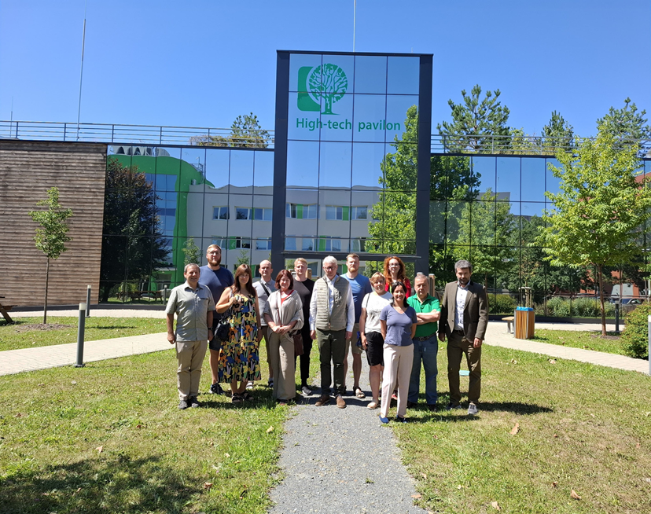
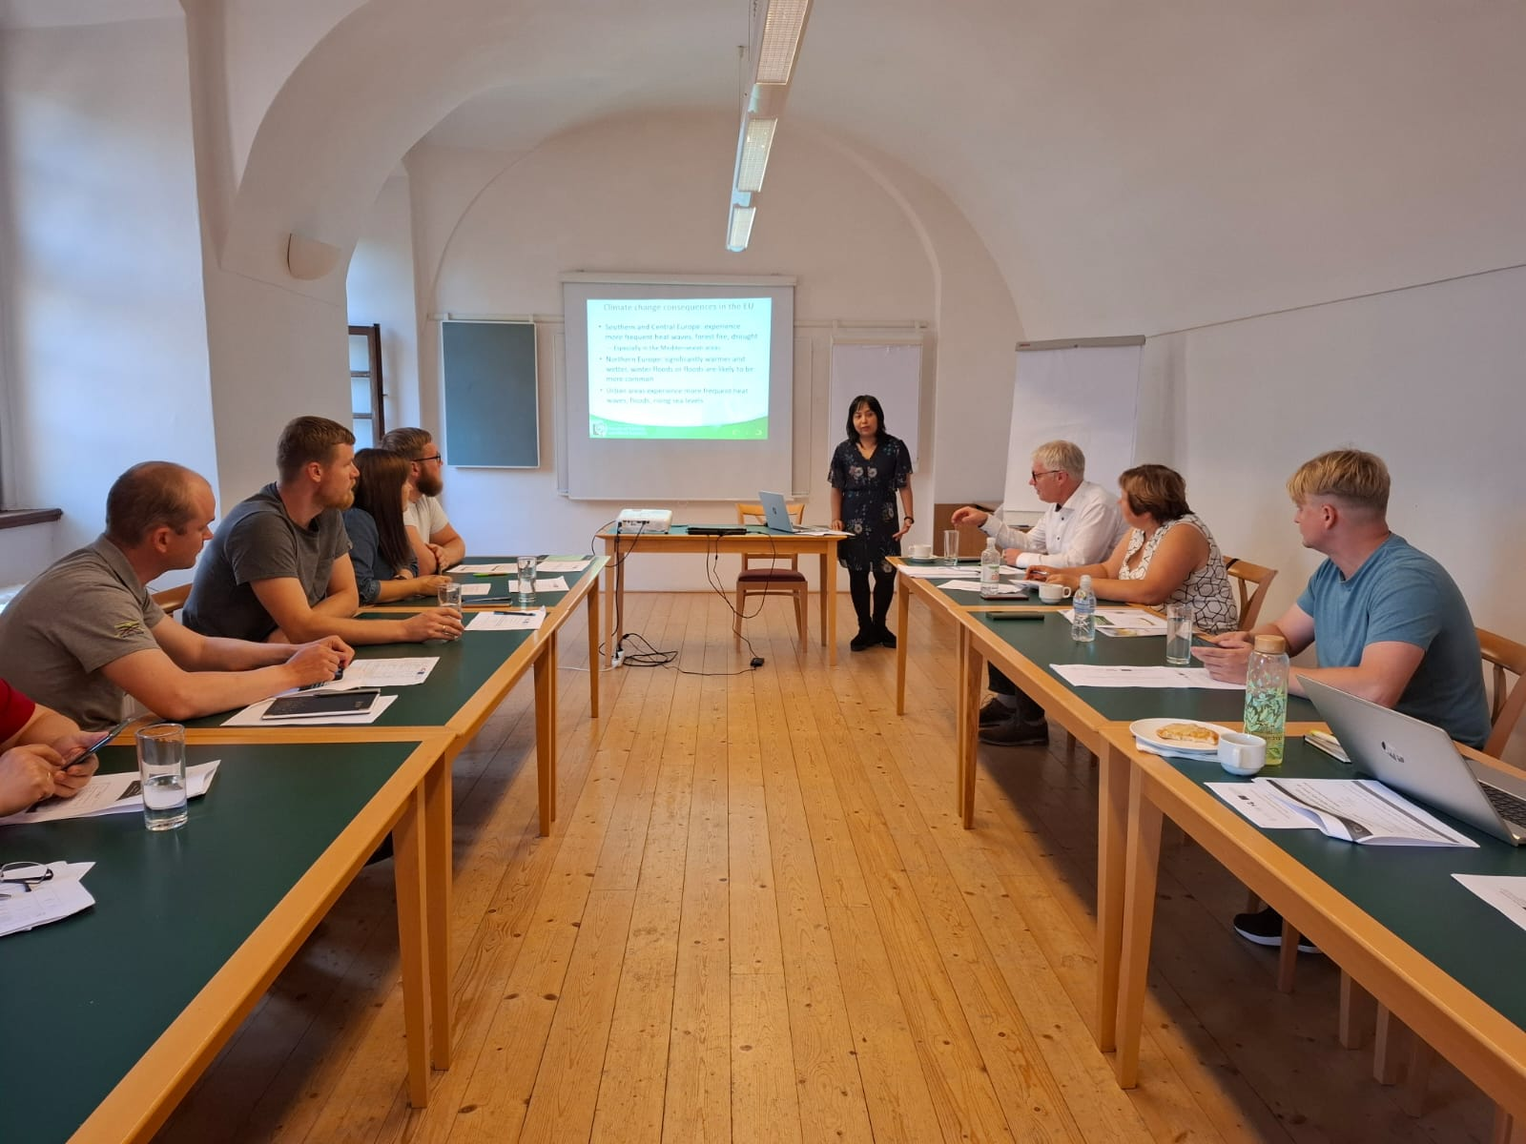
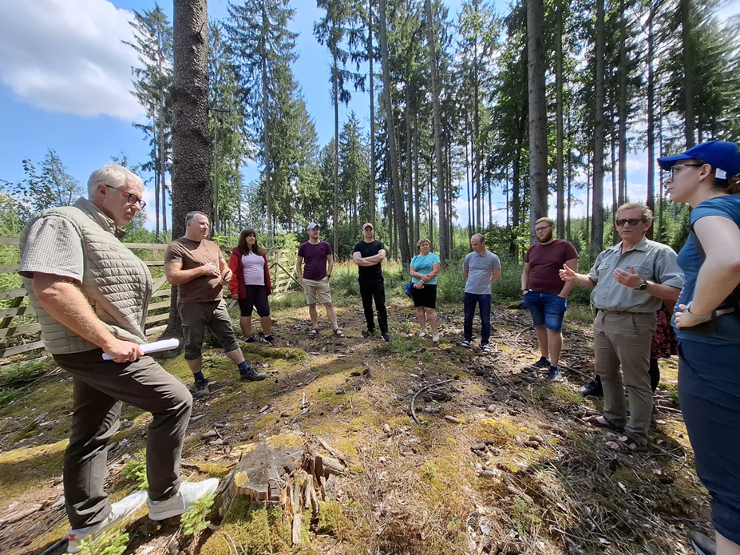
MEŽSAIMNIECĪBAS KONSULTANTU APMĀCĪBAS, 2024. GADS
LAP 2014-2020 pasākuma “Konsultāciju pakalpojumi, lauku saimniecību pārvaldības un lauku saimniecību atbalsta pakalpojumi” apakšpasākums “Atbalsts konsultantu apmācībai”, sadarbībā ar Prāgas mežsaimniecības un koksnes zinātņu fakultāti, Kamýcká.
Meža ekonomikas pamatprincipi, bioekonomika, meža apsaimniekošana kā uzņēmējdarbības veids, mežsaimniecisko pakalpojumu kooperatīvo sabiedrību efektīva darbība – apmācīti 5 MKPC konsultanti, 1 MPKS “Mūsu mežs” un 1 MPKS “Mežsaimnieks” konsultants.

Slide 17
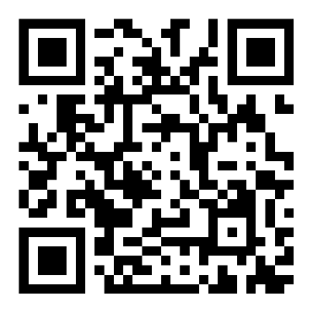
2025. GADS KONSULTĀCIJU PROJEKTĀ
KP esošā kārta turpinās līdz 2025. gada 30. septembrim.
Meža īpašniek! Izmanto šo lielisko iespēju saņemt ES līdzfinansētas individuālas konsultācijas savā mežā!
Atsaucīgi un zinoši konsultanti palīdzēs rast atbildes uz Jums neskaidriem jautājumiem un situācijām!
Piesakies uz zemāk norādīto kontaktinformāciju, kura pieejama arī KP bukletā:
tel.nr. +371 63050477, +371 27812527
e-pasts: konsultacijas@mkpc.llkc.lv
pie sev tuvākā MKPC mežsaimniecības konsultanta:

Slide 18
EIROPAS MEŽSAIMNEICĪBAS KONSULTĀCIJU UN ATBALSTA SISTĒMA (FORADVISE)
HORIZON-CL6-2024 programma;
32 partneri (meža konsultāciju uzņēmumi; citas institūcijas, kas pilda šādu lomu; zinātniskas iestādes; universitātes; dažādu jomu konsultāciju uzņēmumi), vadošais partneris Eiropas meža institūts. Pamatā Eiropas meža konsultantu asociācija (FOREXT) no 2028. gada;
Projekta darbības laiks no 2025. gada līdz 2029. gada beigām;
FORADVISE projekta mērķis - attīstīt Eiropas meža konsultāciju organizācijas, to dalībniekus un veicināt savstarpējo sadarbību, lai atbalstītu mežsaimniecības nozares modernizāciju un virzību uz ES un valstu politikas mērķiem. Darba uzdevumi saistīti ar pašreizējās situācijas apzināšanu, priekšlikumu izstrādi uzlabojumiem politikas līmenī, efektīvu konsultāciju metožu izstrādi un apzināšanu - dažādiem tematiem, mērķauditorijām, saglabājot izmaksu un izdevumu līdzsvaru.

Slide 20
Paldies par uzmanību!
Raimonds Bērmanis
E-pasts: mkpc@mkpc.llkc.lv Tālrunis: 63050477 www.mkpc.llkc.lv

